Slide 1
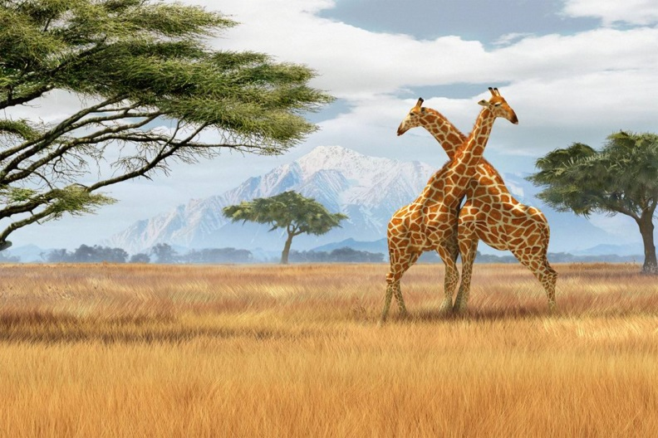
Зімбабве
Столиця: Хараре
Площа: 390 757 км²
Населення: 13 010 000

Slide 2
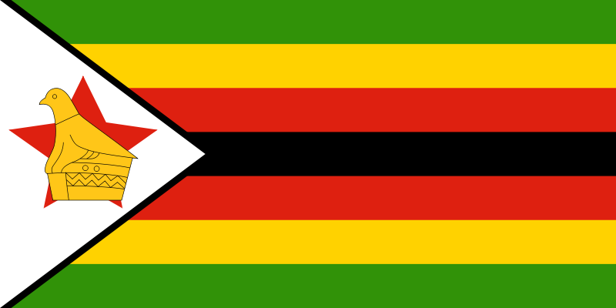
Загальні відомості:
Респу́бліка Зімба́бве - країна на півдні центральної Африки. Не має виходу до моря і межує з Замбією, Мозамбіком, Лімпопо з ПАР та Ботсваною.
До отримання в 1980 незалежності протягом понад 80 років країна була колонією Великобританї. Раніше країна офіційно називалася Південною Родезією.

Slide 3
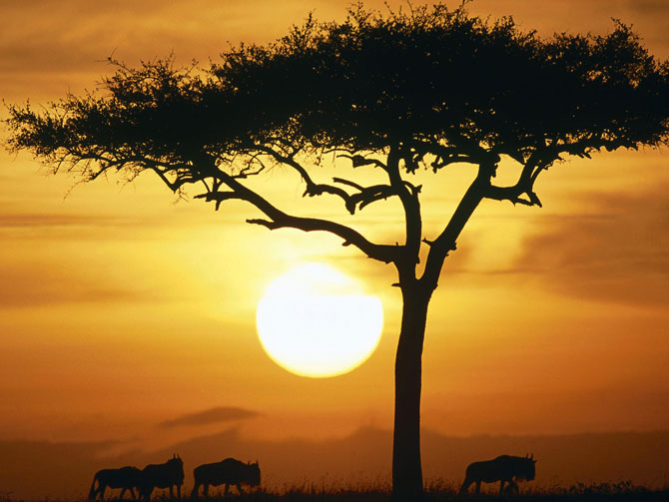
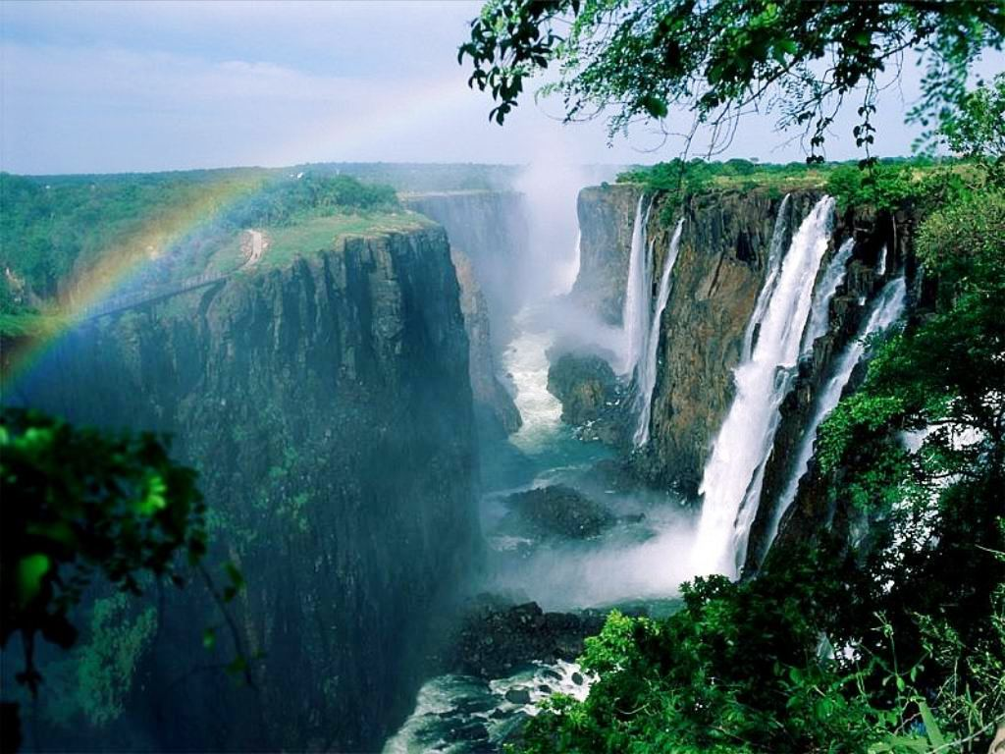
Природа:
Майже всю тереторію країни займає плато Матабєлє та Машона. На півночі плато знижується до долини р. Замбезі, на півдні — до долини р. Лімпопо. На північному сході країни на р. Замбезі знаходиться знаменитий водоспад Вікторія висотою 107м і шириною близько 1500 м. Клімат в північній частині субекваторіальний, в півдні — тропічний. В річці Замбезі живе декілька сотень видів прісноводних риб. Річкову екосистему поділяє навпіл водоспад Вікторія; лише декілька видів риб зустрічається як вище, так і нижче водоспаду, серед них — терапон і лящ. Для верхньої Замбезі характерні щучки та сом, в нижній частині промислове значення мають цихліди, яких ловлять для їжі.

Slide 4
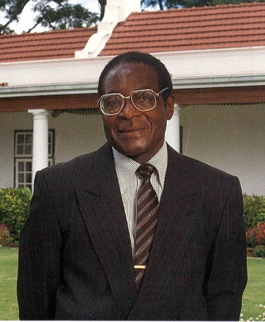
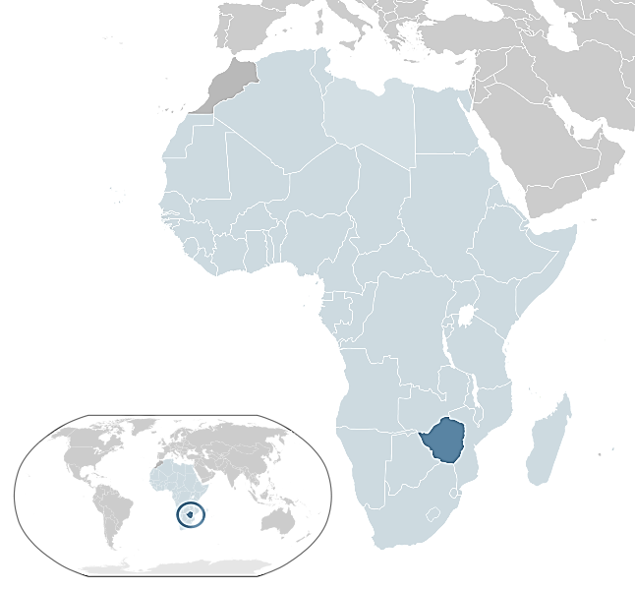
Державний та Адміністративно-територіальний устрій:
Зімбабве — республіка. Глава держави — президент, який є головнокомандувачем збройних сил країни. Президент обирається шляхом прямого загального голосування строком на 6 років без обмеження кількості переобрань. Законодавча влада належить однопалатному парламентові, який складається із 150 депутатів. Виконавча влада здійснюється президентом і урядом. Президент очолює уряд, призначає віце-президента і міністрів.
Територія Зімбабве розподілена на 8 провінцій. Кожна провінція поділяється на райони, управління в яких здійснюють виборчі ради. У деяких районах управляють місцеві ради, обрані мери і чиновники.

Slide 5
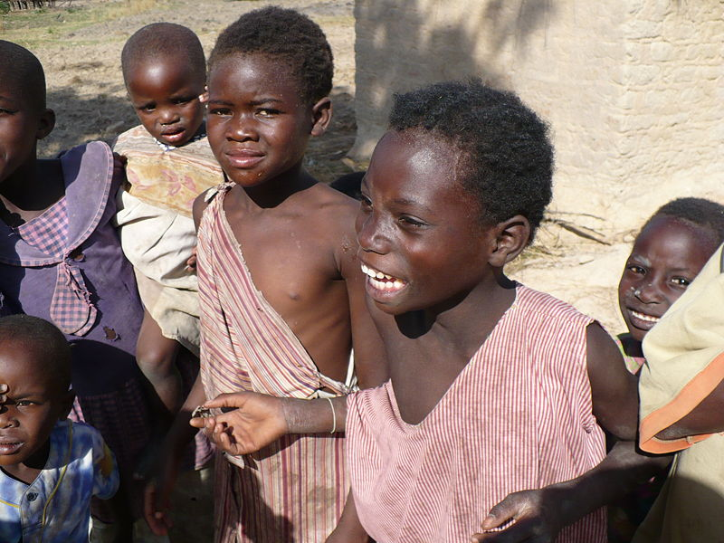
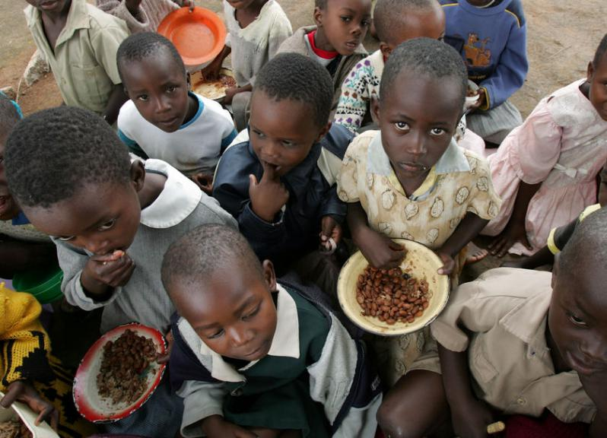
Населення:
Населення становить 13 млн чоловік. Середня густина населення близько 29 чоловік на км². Більшість жителів — африканці, європейців — 1 %. Офіційна мова — англійська, інші поширені мови — шона, ндебеле. Релігія - християнство, переплетене з місцевими віруваннями, йогосповідує приблизно половина населення, також є язичники, мусульмани та індуїсти. Середня тривалість життя: чоловіків — 34 років, жінок — 37 років.
Майже двом третинам зімбабвійців менше 25 років, а майже половині населення — менше 15 років.
Приблизно кожний третій африканець і майже все біле населення країни проживає у містах.

Slide 6
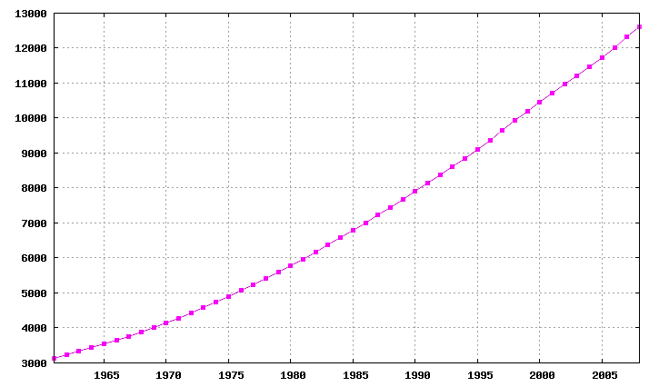
Економіка:
Зімбабве — аграрно-індустріальна країна з розвиненою гірничодобувною промисловістю. Це одна з найбільш економічно розвинених держав Африки. Основні галузі промисловості: гірнича, сталеливарна, хімічна, цементна, деревообробна, харчова. Основний транспорт: залізничний, автомобільний. Близько 90 % вантажних перевезень здійснюється залізницею. Основні галузі обробної промисловості — харчова, меблева, металургійна і металообробна, тютюнова, броварна, хімічна, нафтопереробна, целюлозно-паперова.

Slide 7
Освіта:
Після 1980 року уряд значно розширив систему початкової середньої освіти.
Вона стала безкоштовною, а з 1987 року — обов'язковою. За роки незалежності кількість початкових шкіл збільшилася удвічі. Значні державні субсидії були виділені на розвиток системи середньої освіти. У кожному районі країни є принаймні одна середня школа.
На кінець 1980-х років майже кожна дитина відповідного віку відвідувала школу і майже 60 % юних зімбабвійців навчалися. Вищу освіту можна здобути в університеті Зімбабве в Харарі, де в 1998 році навчалося 10 тис. студентів. 20 тис. студентів навчаються у технічних коледжах, 16 тис. — у педагогічних і 1 тис. — в сільськогосподарських.

Slide 8
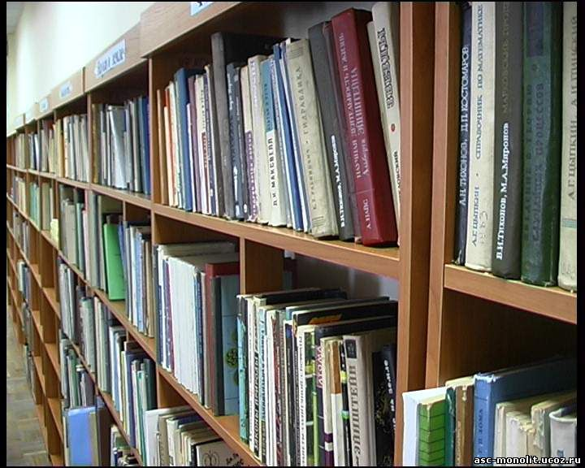
Бібліотеки і музеї:
Лише великі міста мають у своєму розпорядженні власні бібліотеки. В Харарі знаходяться Національний архів і Національна картинна галерея, Археологічний музей міжнародного значення відкрито в Булавайо.

Slide 9
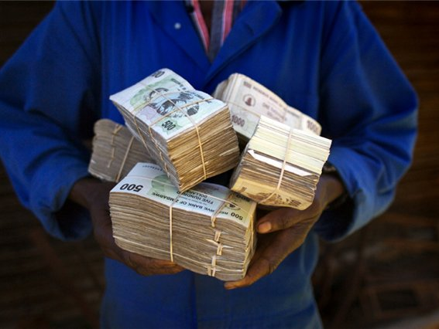
Українсько-зімбабвійські відносини:
Дипломатичні відносини між Україною та Зімбабве встановлені 25 квітня 1992 року шляхом підписання спільного Протоколу Постійними представниками обох країн при ООН у Нью-Йорку.
В ході візиту Посола Республіки Зімбабве були проведені переговори у міністерствах закордонних справ, шахт, промисловості та торгівлі, оборони, земель та водних ресурсів. Під час цих зустрічей, зімбабвійською стороною було наголошено, що Україна могла б імпортувати такі товари, як тютюн, яловичину, каву, електро- та телекабелі, водночас, експортуючи до Зімбабве сільськогосподарську техніку (комбайни, трактори)

